Slide 1
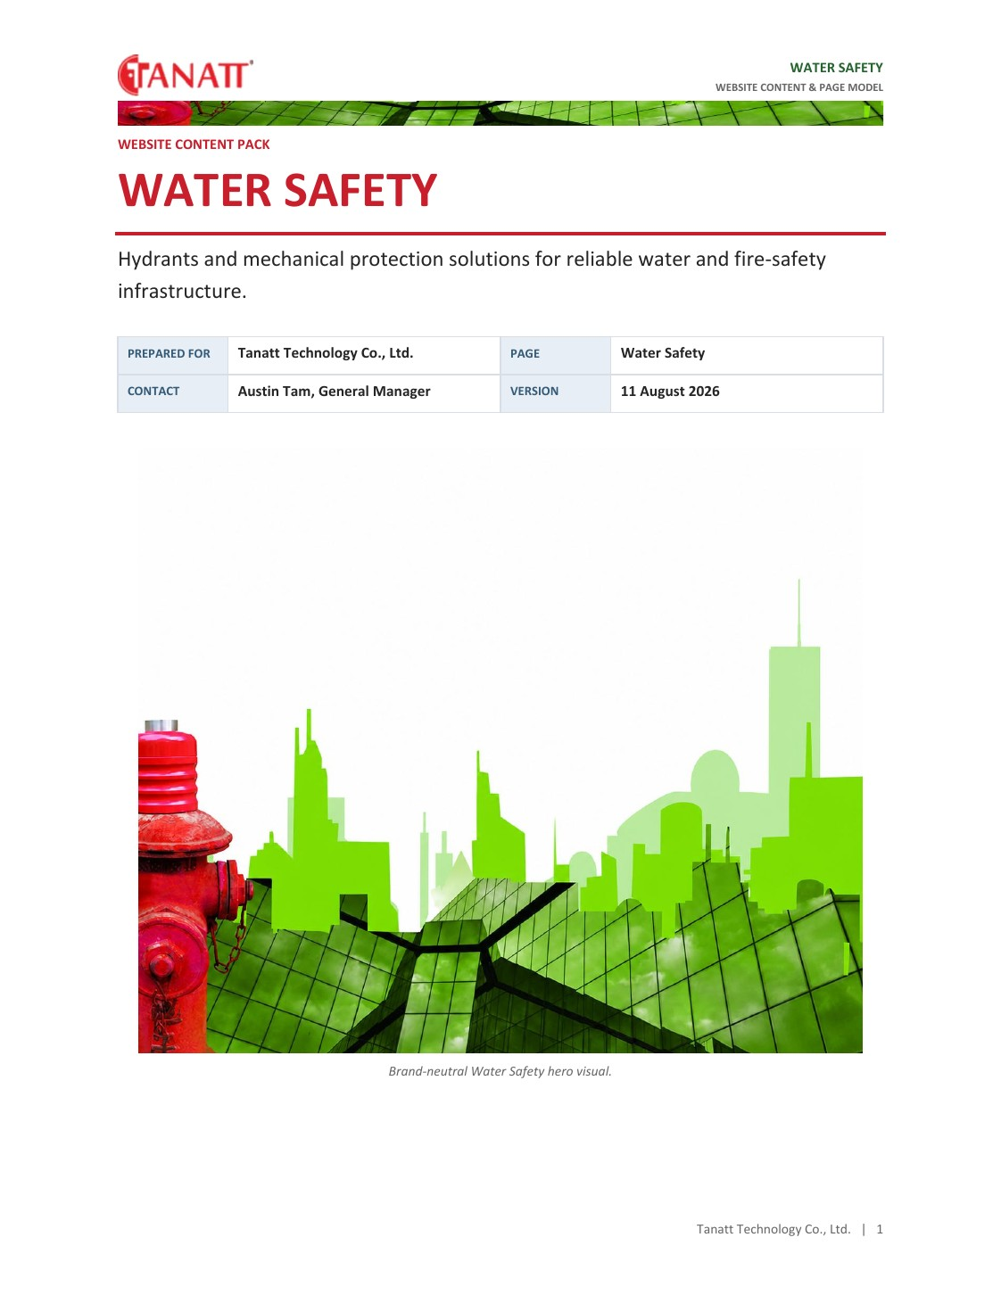
Notes:
[Sources]
- User-approved source PDF: C:\Users\RaziVarman\OneDrive - Arad Art Display\כיפה אדומה\RedCap IoT\פיילוט בסין\חומר לאתר של אוסטין\PDF Austin\Water Safety - Website Content and Page Model.pdf, page 1.
[/Sources]

Slide 2
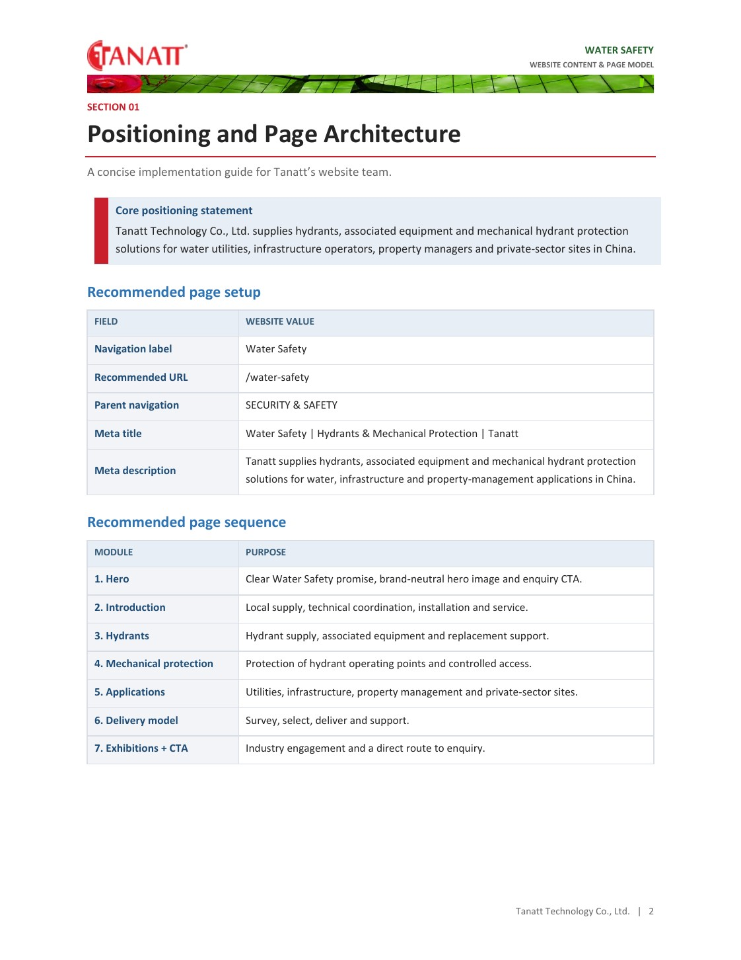
Notes:
[Sources]
- User-approved source PDF: C:\Users\RaziVarman\OneDrive - Arad Art Display\כיפה אדומה\RedCap IoT\פיילוט בסין\חומר לאתר של אוסטין\PDF Austin\Water Safety - Website Content and Page Model.pdf, page 2.
[/Sources]

Slide 3
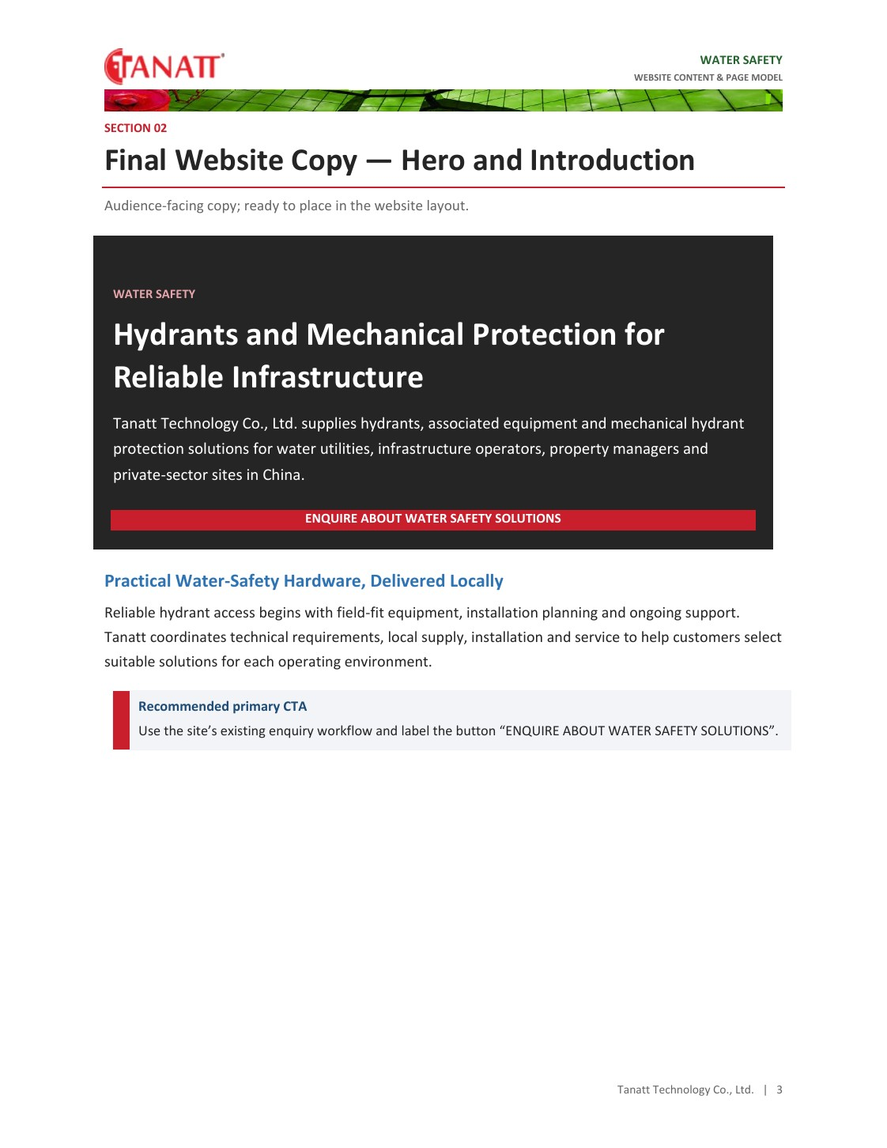
Notes:
[Sources]
- User-approved source PDF: C:\Users\RaziVarman\OneDrive - Arad Art Display\כיפה אדומה\RedCap IoT\פיילוט בסין\חומר לאתר של אוסטין\PDF Austin\Water Safety - Website Content and Page Model.pdf, page 3.
[/Sources]

Slide 4
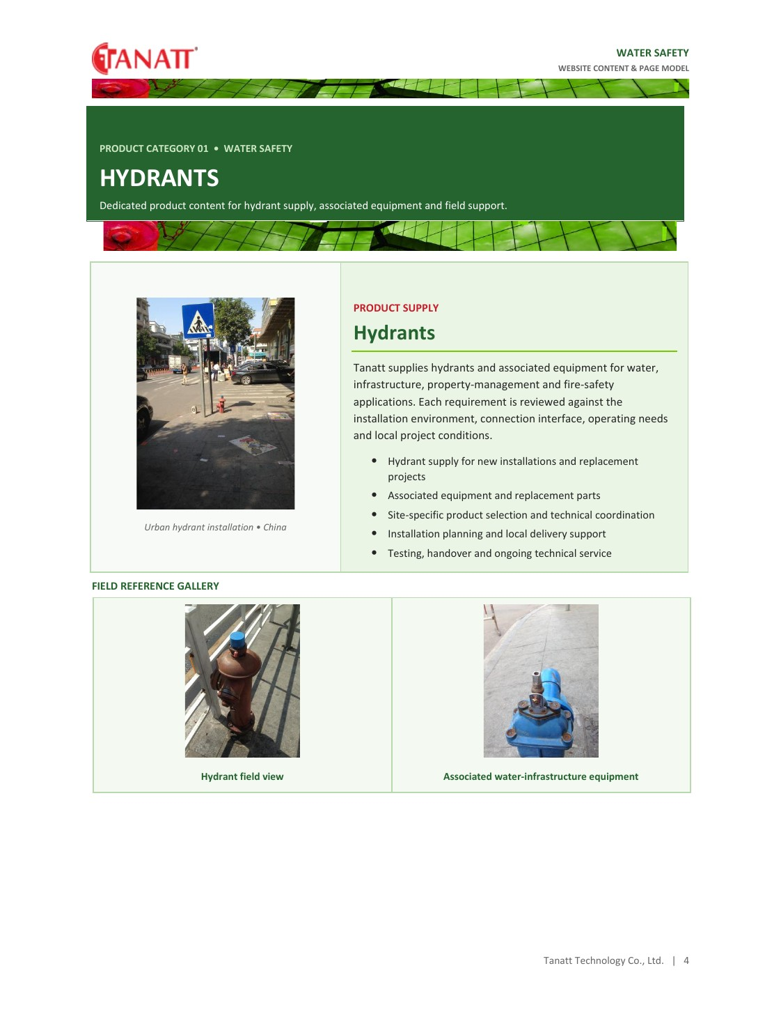
Notes:
[Sources]
- User-approved source PDF: C:\Users\RaziVarman\OneDrive - Arad Art Display\כיפה אדומה\RedCap IoT\פיילוט בסין\חומר לאתר של אוסטין\PDF Austin\Water Safety - Website Content and Page Model.pdf, page 4.
[/Sources]

Slide 5
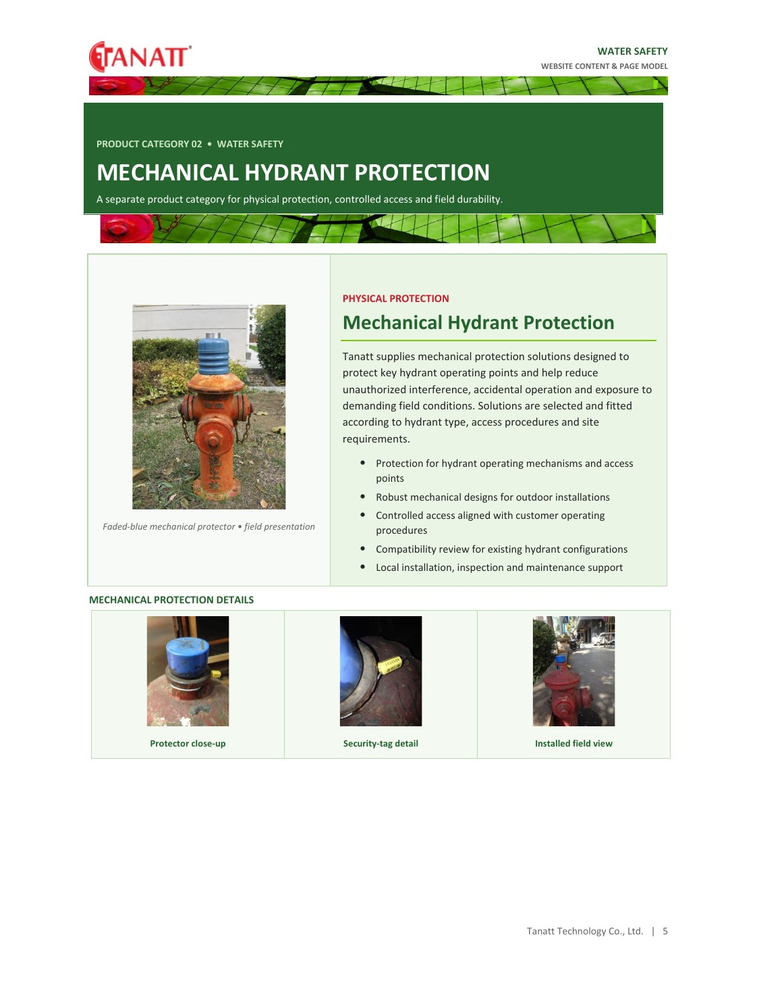
Notes:
[Sources]
- User-approved source PDF: C:\Users\RaziVarman\OneDrive - Arad Art Display\כיפה אדומה\RedCap IoT\פיילוט בסין\חומר לאתר של אוסטין\PDF Austin\Water Safety - Website Content and Page Model.pdf, page 5.
[/Sources]

Slide 6
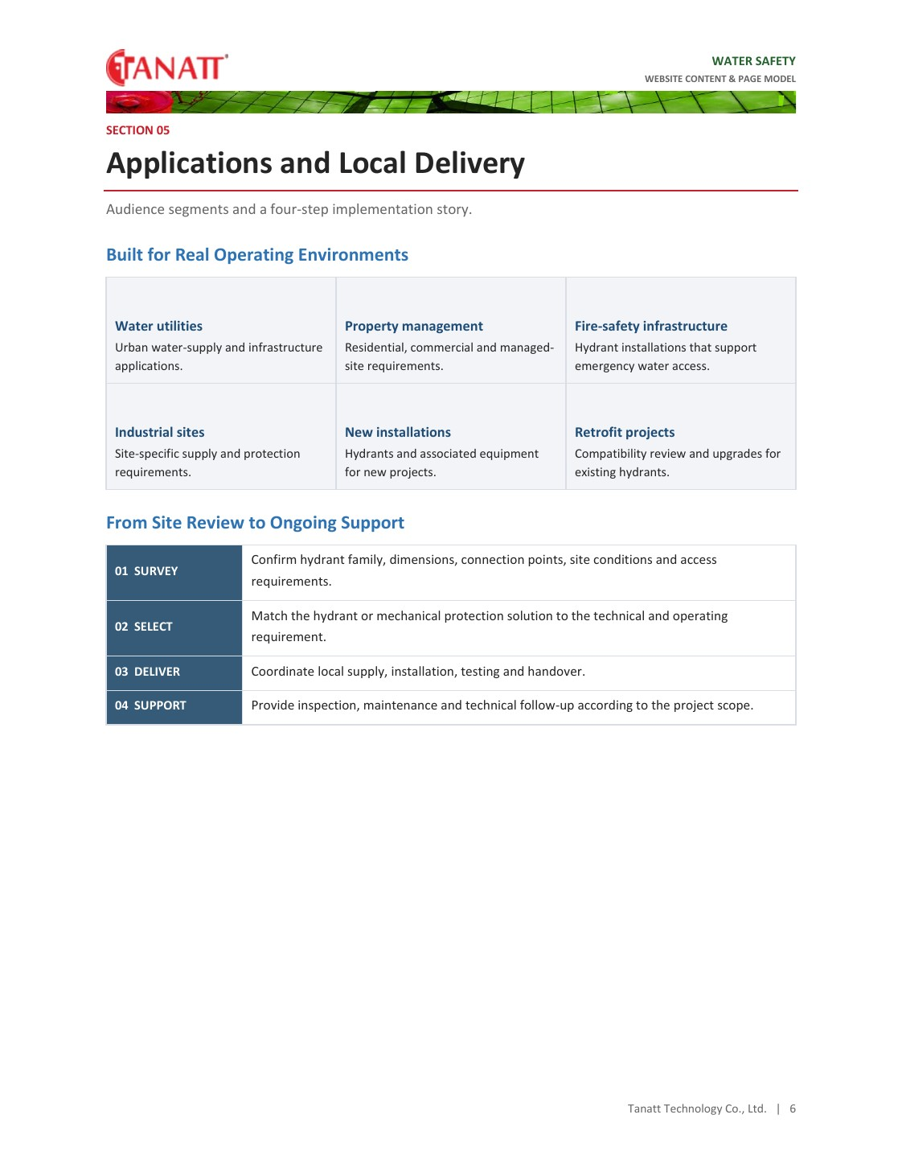
Notes:
[Sources]
- User-approved source PDF: C:\Users\RaziVarman\OneDrive - Arad Art Display\כיפה אדומה\RedCap IoT\פיילוט בסין\חומר לאתר של אוסטין\PDF Austin\Water Safety - Website Content and Page Model.pdf, page 6.
[/Sources]

Slide 7
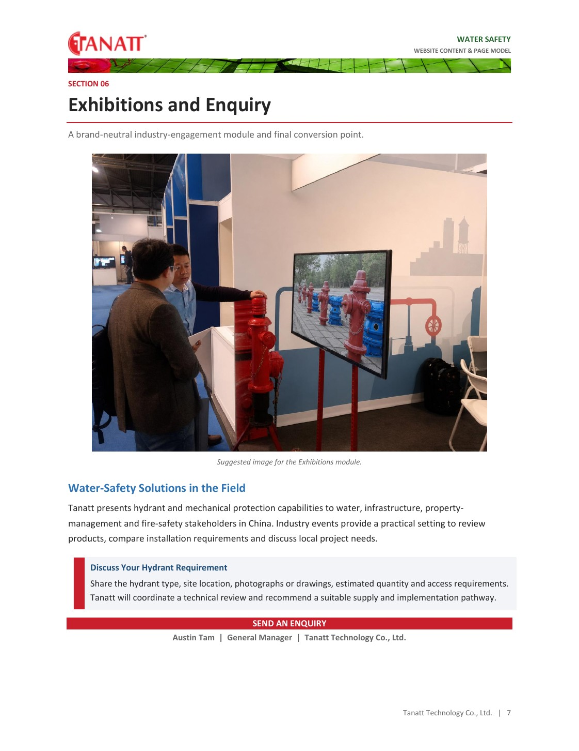
Notes:
[Sources]
- User-approved source PDF: C:\Users\RaziVarman\OneDrive - Arad Art Display\כיפה אדומה\RedCap IoT\פיילוט בסין\חומר לאתר של אוסטין\PDF Austin\Water Safety - Website Content and Page Model.pdf, page 7.
[/Sources]

Slide 8
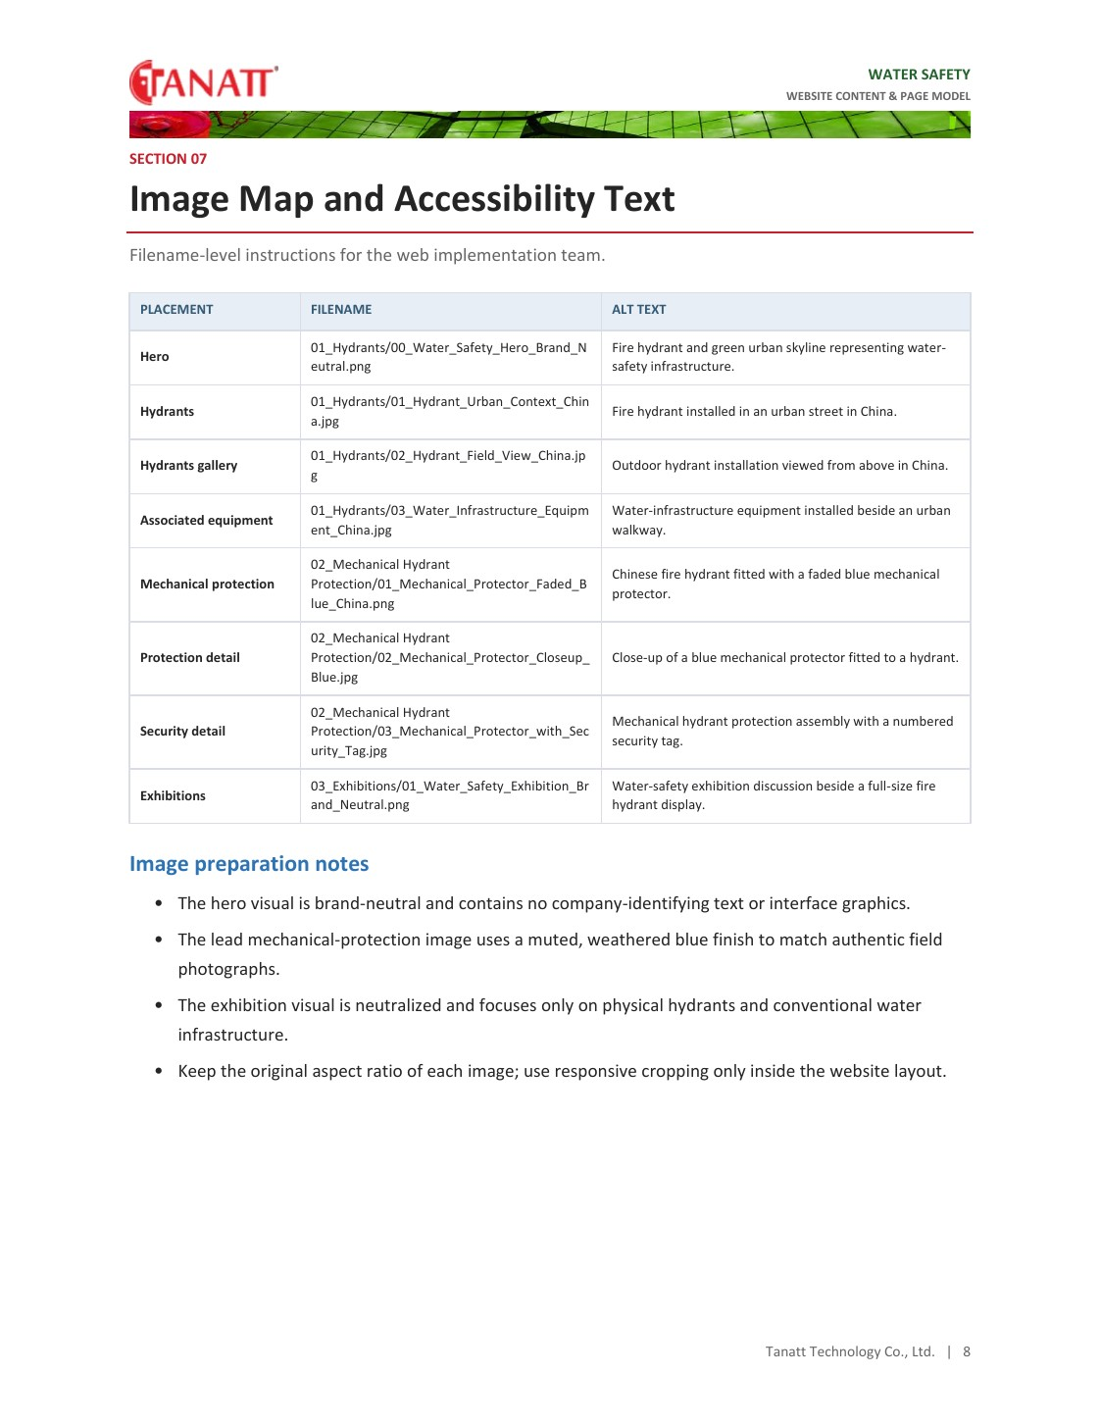
Notes:
[Sources]
- User-approved source PDF: C:\Users\RaziVarman\OneDrive - Arad Art Display\כיפה אדומה\RedCap IoT\פיילוט בסין\חומר לאתר של אוסטין\PDF Austin\Water Safety - Website Content and Page Model.pdf, page 8.
[/Sources]

Slide 9
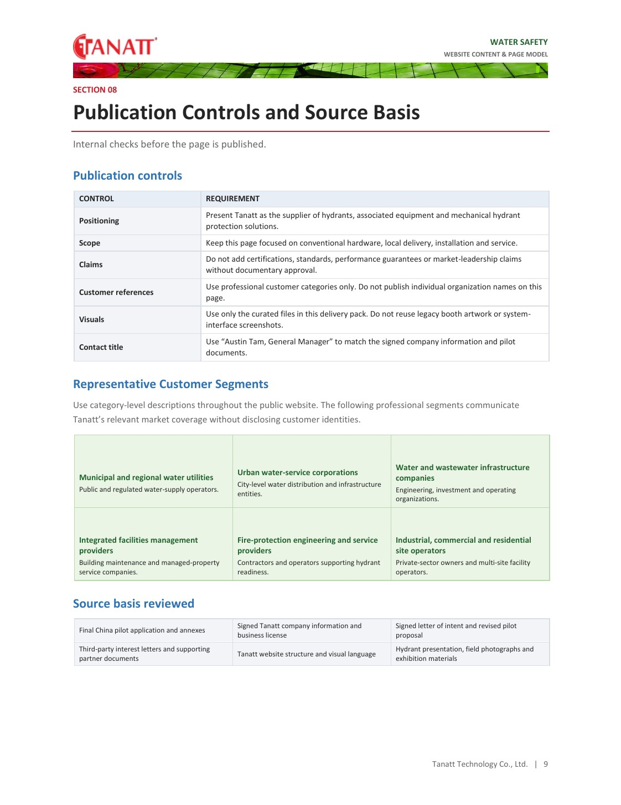
Notes:
[Sources]
- User-approved source PDF: C:\Users\RaziVarman\OneDrive - Arad Art Display\כיפה אדומה\RedCap IoT\פיילוט בסין\חומר לאתר של אוסטין\PDF Austin\Water Safety - Website Content and Page Model.pdf, page 9.
[/Sources]

